Slide 1


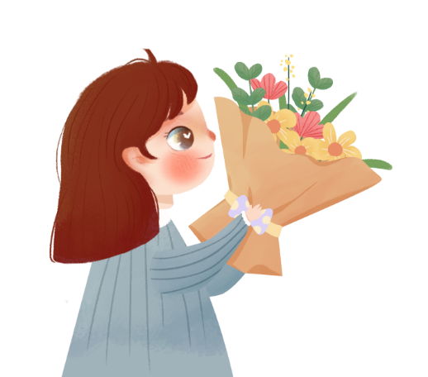



Slide 2





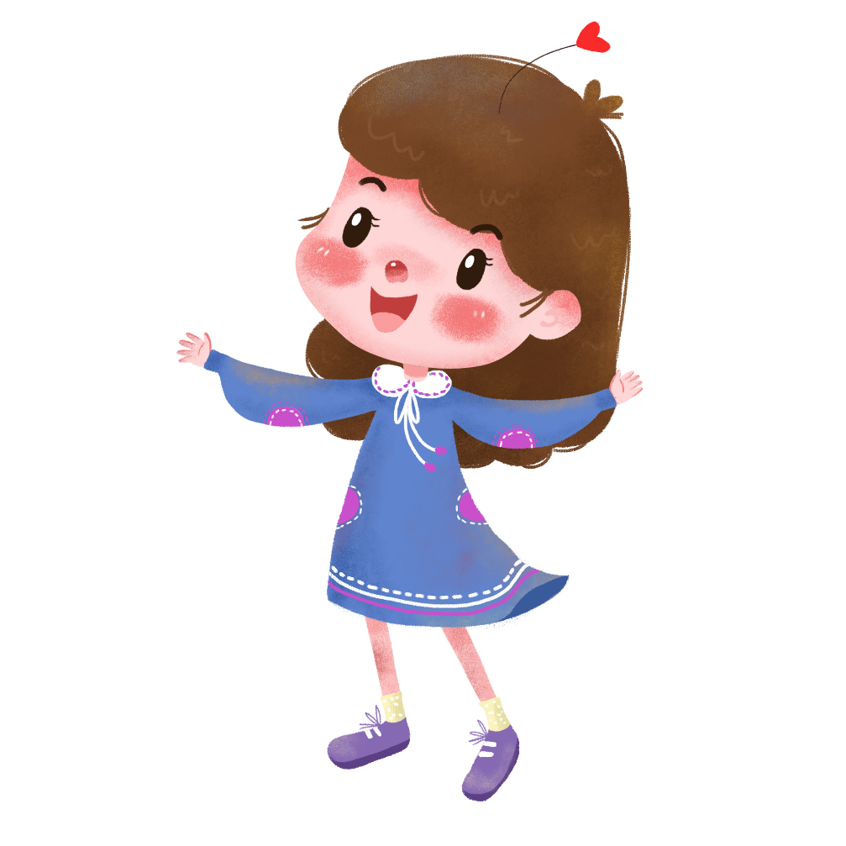
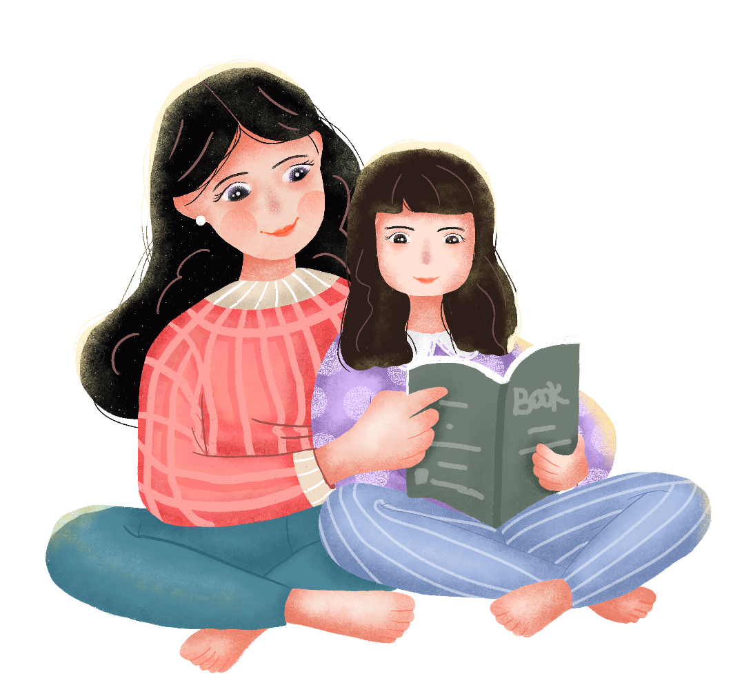


Giáo viên: Nguyễn Thị Trà Mi
Lớp: 2C

Slide 3
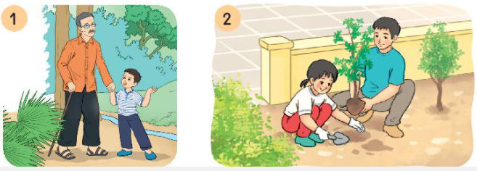
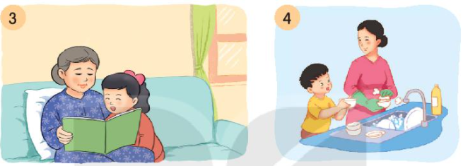
1. Quan sát tranh, nêu việc các bạn nhỏ đã làm cùng người thân.

Slide 4

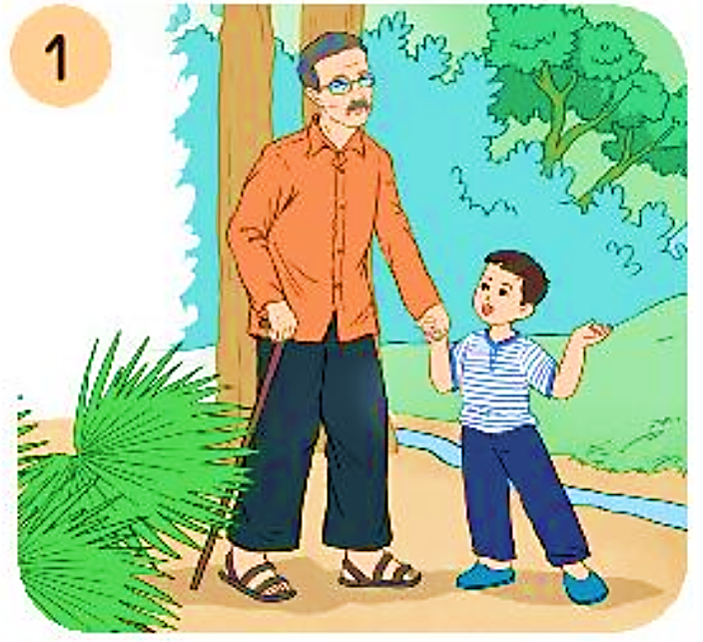
1
Quan sát tranh, nêu những việc bạn nhỏ đã làm cùng người thân:
Tranh 1: Bạn nhỏ đang đi dạo cùng ông.

Slide 5
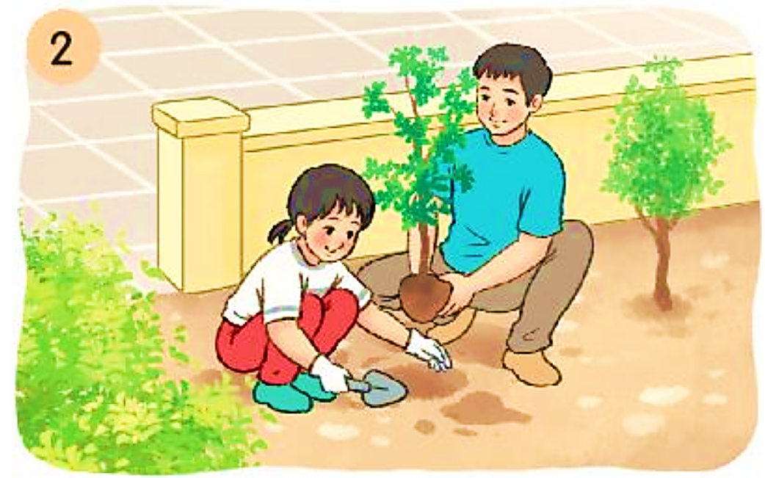
1
Quan sát tranh, nêu những việc bạn nhỏ đã làm cùng người thân:
Tranh 2: Bạn nhỏ cùng bố trồng cây.

Slide 6
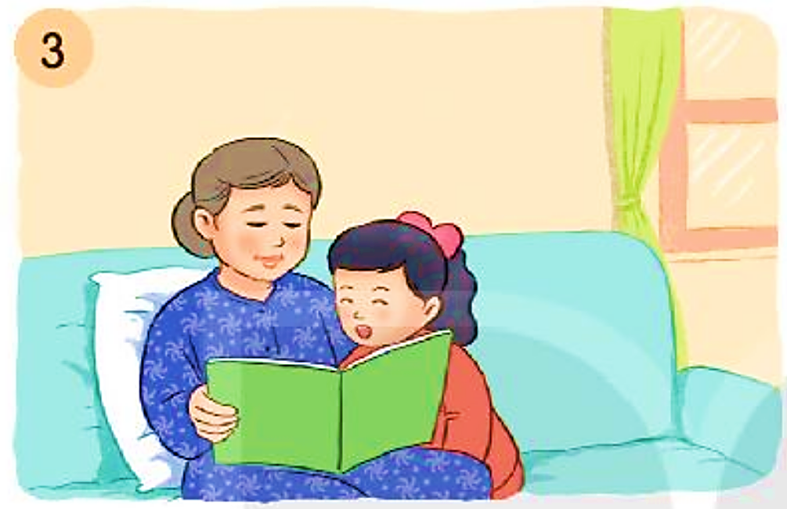
1
Quan sát tranh, nêu những việc bạn nhỏ đã làm cùng người thân:
Tranh 3: Bà và bạn nhỏ cùng đọc sách.

Slide 7
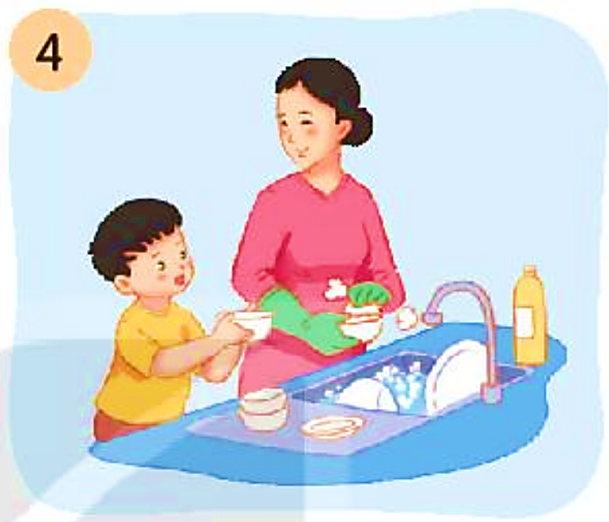
1
Quan sát tranh, nêu những việc bạn nhỏ đã làm cùng người thân:
Tranh 4: Mẹ và bạn nhỏ rửa bát.

Slide 8
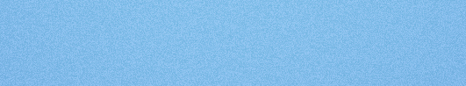
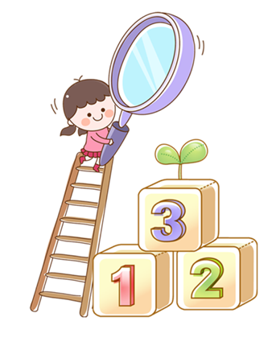
Trong những việc trên, em cùng ông/bà/bố/mẹ.. đã làm những công việc nào?
Ngoài những công việc đã nêu trong bài, em cùng ông/bà/bố/mẹ.. làm những công việc nào?

Slide 9
2. Viết 3 – 5 câu kể về một công việc em đã làm cùng người thân.
(2) Em và người thân làm việc đó khi nào?
(1) Em đã cùng người thân làm việc gì?
Kể về một công việc
(4) Em cảm thấy thế nào khi làm việc cùng người thân?
(3) Em đã cùng người thân làm việc đó như thế nào?

Slide 10
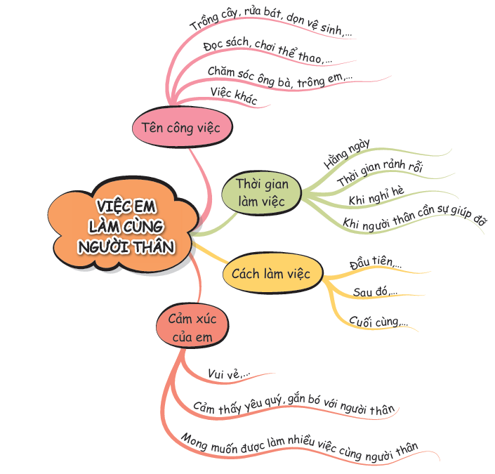

Slide 11

Bài làm mẫu
Hàng ngày đi học về em thường giúp mẹ chuẩn bị bữa ăn cho cả nhà. Em thường giúp mẹ nhặt rau rửa bát đũa. Em còn giúp bố cho gà ăn và cùng chị tưới nước cho những giỏ lan bên hiên. Ngoài ra, em còn giúp mẹ xếp quần áo vào tủ làm nhiều việc khác phù hợp với sức của mình. Em cẩm thấy rất vui khi mình được tham gia các công việc với cả gia đình.

Slide 12
Bài làm mẫu
Mùa hè, em đã cùng bố chơi thả diều. Bố dạy em cách làm diều bằng giấy. Chỉ bằng những tờ giấy báo cũ và thanh tre mỏng, chiếc diều xinh xắn đã được bố tạo ra. Rồi bố còn dạy em cả cách thả diều. Em rất vui khi được cùng bố làm diều và thả diều.

Slide 13


